Slide 1
LA DIVERSITA’ CHE FA ANCORA PAURA Fabio Gabrielli Milano, 24 marzo 2018

Slide 2
UOMO, DOVE SEI?

Slide 3
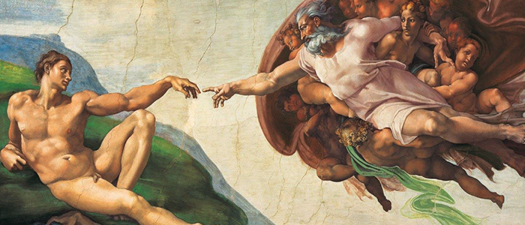

Slide 4
ESISTENZA, BISOGNO E DESIDERIO

Slide 5
«C’è infelicità occorre tenerezza» (J.L. Nancy)

Slide 6
Non si capirà nulla dell’ospitalità se non si comprende ciò che può voler dire «interrompersi da sé»», se non si capisce ciò che può significare l’interruzione di sé attraverso sé come altro (J. Derrida, Addio a Emmanuel Lévinas, Jaca Book, Milano 1998).

Slide 7
Rembrandt, Noli me tangere, 1651

Slide 8
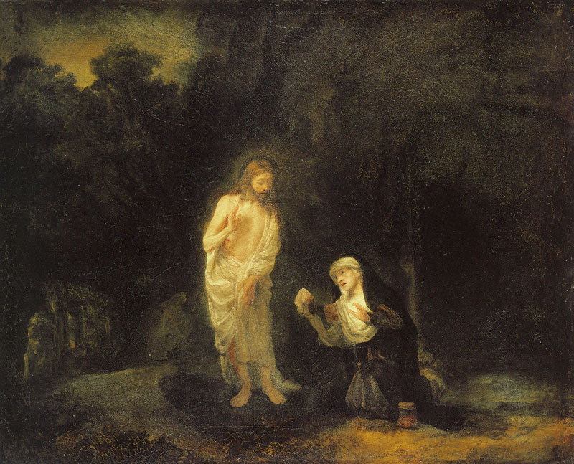

Slide 9
Gesù le disse: « Non mi trattenere, perché non sono ancora salito al Padre; ma va' dai miei fratelli e di' loro: Io salgo al Padre mio e Padre vostro, Dio mio e Dio vostro ». (Gv, 20, 17)

Slide 10
Tu non trattieni niente, tu non puoi trattenere né ricordare niente, ecco ciò che devi amare e sapere. Ecco che ne è di un sapere d’amore. Ama chi ti sfugge, ama colui che se ne va (J.-L. Nancy, Non toccarmi. Maria Maddalena e il corpo di Gesu’ risorto, Edb, Bologna 2015)

Slide 11
“Toccare” qui vuol dire modificare, cambiare, spostare, mettere in discussione, ma dunque è sempre una messa in moto, un’esperienza cinetica (J. DERRIDA)

Slide 12
In un certo senso, ma quale senso, il senso è il toccare. L’esser qui, fianco a fianco, di tutti gli esser-ci (J.L. NANCY)

Slide 13
FORME DEL TOCCARE 1. Toccare direttamente il mio corpo «In quel tempo venne da Gesù un lebbroso, che lo supplicava in ginocchio e gli diceva: «Se vuoi, puoi purificarmi!». Ne ebbe compassione, tese la mano, lo toccò…» (Mc, 1, 40-41)

Slide 14
2. Toccare il sapiente «Ti dirò, Socrate» rispose «una cosa incredibile, per gli dei, ma vera! Io in sommo grado progredivo quando sedevo proprio vicino a te, standoti accanto e toccandoti (kaì haptómenos) (Teagete,1997) «Sarebbe bello, Agatone, se la sapienza fosse fatta in modo da scorrere, se ci tocchiamo l'un l'altro, da chi è più pieno a chi è più vuoto, così come nelle coppe l'acqua scorre attraverso il filo di lana dalla più piena alla più vuota (Simposio, 175d)

Slide 15
3. Toccare ciò che rinvia al mio corpo Mi piace sapere che interrompi un momento della tua giornata per tenere in mano una mia lettera (Film «La corrispondenza, 2016)

Slide 16
Con i sensi non cogliamo soltanto la pietra e il legno, né soltanto la carne e le ossa; quando stringiamo le mani e premiamo le labbra di un essere senziente, allora cogliamo anche i sentimenti (L. Feuerbach)

Slide 17
4. Il toccare digitale : Telefonini, messaggini, ditini che battono tastini (C. Magris) J. M.Twenge, iGen: Why Today’s Super-Connected Kids are Growing up Less Rebellious, More Tolerant, Less Happy—and Completely Unprepared for Adulthood—and What Means for the Rest of Us, Simon and Schuster, New York 2018.

Slide 18
Bocche, seni, volti

Slide 19
La bocca parla, ma lo fa fra le altre cose. Può anche fischiare, mangiare, sputare. Non ha “già sempre parlato”, non è sempre stata un’istanza orale. Prima dello “stadio orale” si aprirebbe dunque la bocca del grido, la bocca chiusa sul seno […],la bocca semiaperta che si stacca dal seno, con un primo sorriso, con una prima mimica il cui avvenire è il pensiero (J. DERRIDA)

Slide 20
(J.-L. Nancy (2006), La nascita dei seni, Raffaello Cortina Editore, Milano 2007).

Slide 21
D. Anzieu, L’io-pelle, tr. it.R. Cortina, Milano 2017

Slide 22
La profondità dell’uomo è la sua pelle (Paul Valéry) Vulnerabilità di una pelle, nell’oltraggio e nella ferita, al di là di tutto ciò che si possa mostrare (E. Lévinas)

Slide 23
Solo un soggetto che mangia può essere per l’altro o significare. La significazione – l’uno-per-l’altro – ha senso solo tra esseri di carne e di sangue. Il soggetto è di carne e di sangue, uomo che ha fame e che mangia, viscere in una pelle e, così, suscettibile di dare il pane della propria bocca o di dare la propria pelle (E. Lévinas)

Slide 24
L’amore è caratterizzato da una fame essenziale e inestinguibile. Stringere la mano di un amico, vuol dire esprimergli la propria amicizia, ma dirgliela come qualcosa di incompiuto, come un desiderio permanente. La positività stessa dell’amore è nella sua negatività. Il roveto che alimenta la fiamma non si consuma (E. Lévinas)

Slide 25
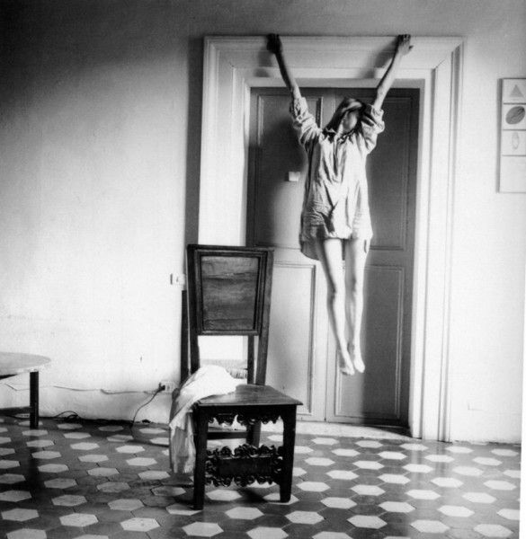
FRANCESCA WOODMAN, ROMA 1977

Slide 26
BIBLIOGRAFIA Gabrielli F., Garlaschelli E., Guarracino V., Antropologia della lacrima. Escursioni filosofiche e letterarie, Minerva, Bologna 2017. Gabrielli F., Garlaschelli E., Il paradigma fenomenologico-ermeneutico. Husserl, Heidegger, Gadamer, Ricoeur, Levinas, Derrida, La Cittadella Editrice, Mantova 2017. Gabrielli F., Garlaschelli E., Il debito fenomenologico. Un tracciato teoretico, Glossa-Facoltà Teologica dell’Italia Settentrionale, Milano (in press).

